Slide 1
Multi-sensor transmission power control for remote estimation through a SINR-based communication channel
作者：Yuzhe Li, Aryan Saadat Mehr, Tongwen Chen
期刊： Automatica (2019)
汇报人：李悦
金山大学稻壳学院
上海理工大学

Slide 2
01
文章背景
02
准备工作
目录
03
多传感器传输策略
04
数值仿真
CONTENTS
05
文章总结
金山大学稻壳学院
上海理工大学

Slide 3
01
文章背景
金山大学稻壳学院
上海理工大学

Slide 4
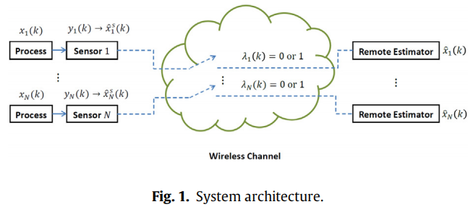
01 文章背景
图1. 系统结构. N个传感器分别观测对应系统的状态，每个传感器运行 Kalman Filter，将计算得到局部状态估计及其误差协方差作为数据包通过无线通信信道传输到相应的远程估计器。由于一个传感器的传输过程可能会受到其他传感器所使用的传输功率的影响，因此所有的传感器都需要优化其传输策略，以获得更好的性能。

Slide 5
01 文章背景
图1. 系统结构.
一个传感器的传输过程可能会受到其他传感器所使用的传输功率的影响 ➡ 基于SINR的信道模型
基于SINR的通信信道模型提供了关于背景噪声以及来自其他传感器的干扰功率对传感器传输过程的影响的分析描述。

Slide 6
01 文章背景
文章主要工作
(1) 本文考虑了一个在基于SINR的通信信道上的远程状态估计场景中的多传感器传输功率控制问题。
(2)模型求解：建立了马尔可夫决策过程和马尔可夫博弈框架来研究传感器的最优传输策略。
(3)主要结果：
a. 对于信息有限的情况，本文建立了一个马尔可夫决策过程框架，并提供了一个最优性方程来计算每个传感器的最优传输策略。还提供了最优解的结构性质；
b. 对于信息公开的情况，本文建立了一个马尔可夫博弈框架，并提供了一个最优性方程来计算纳什均衡下所有传感器的最优策略。在相同传感器的情况下，也得到了结构结果；
c. 在结构结果的基础上，提出了两种启发式传输策略。
(4)通过仿真验证了主要结果。

Slide 7
02
准备工作
金山大学稻壳学院
上海理工大学

Slide 8
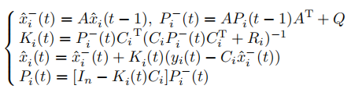
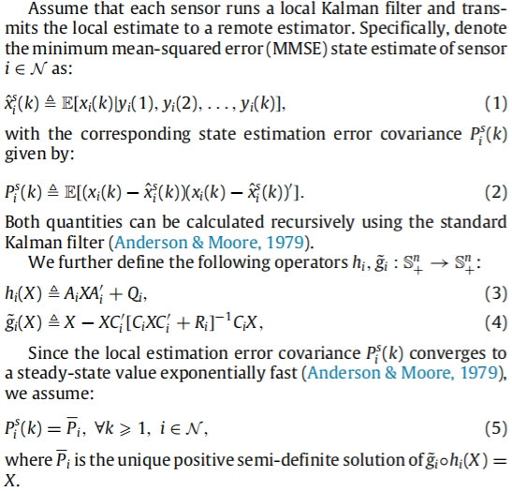
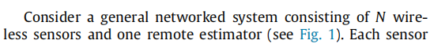
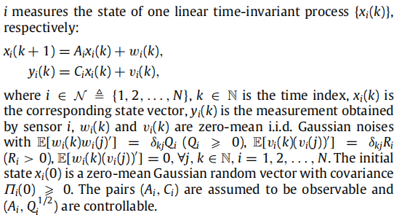
02 准备工作
2.1 System model

Slide 9
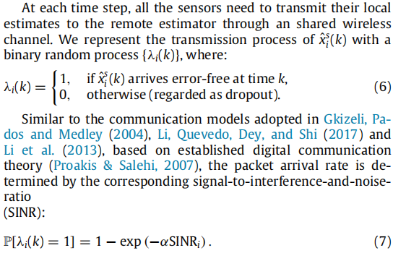
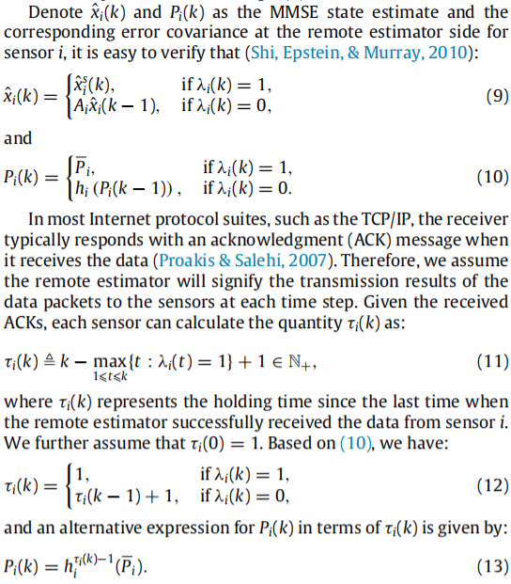
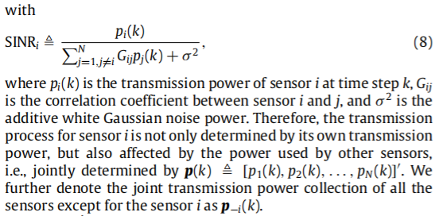
02 问题公式
2.2 Remote state estimation

Slide 10
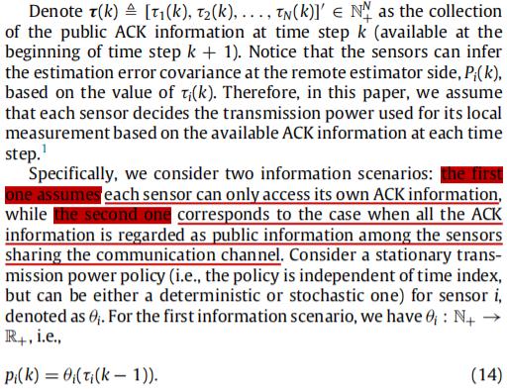
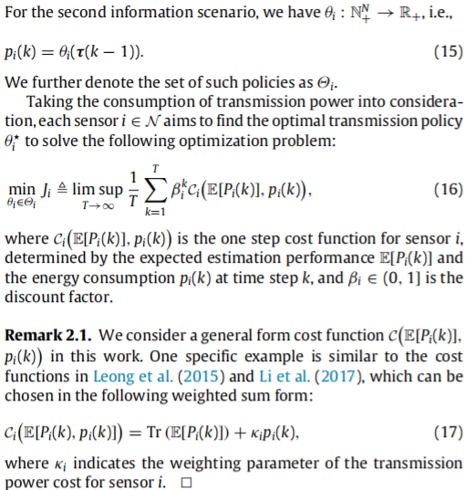
02 问题公式
2.3 Problem formulation

Slide 11
03
多传感器传输策略
金山大学稻壳学院
上海理工大学

Slide 12
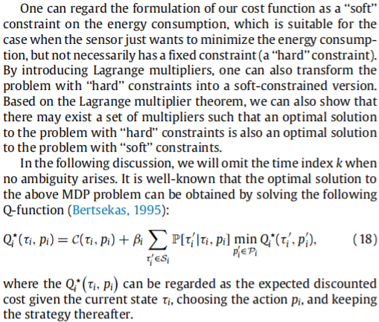
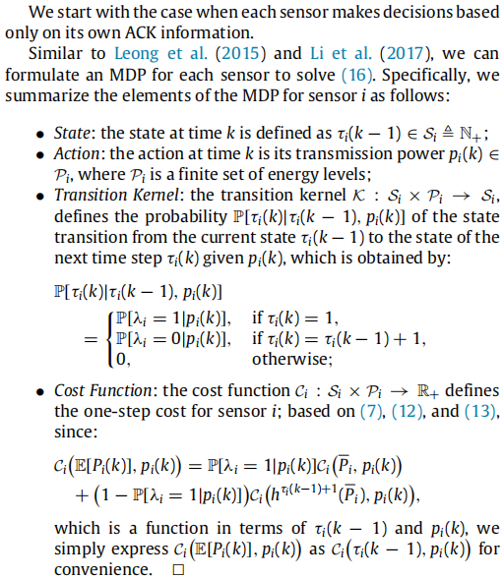
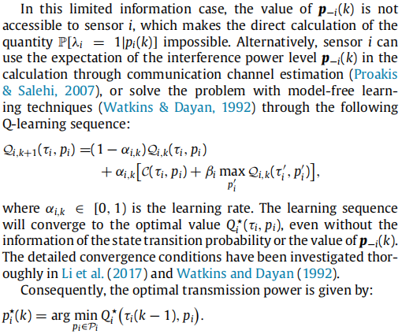
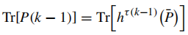
03 多传感器传输策略
3.1 Limited information

Slide 13
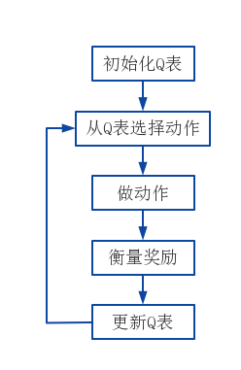
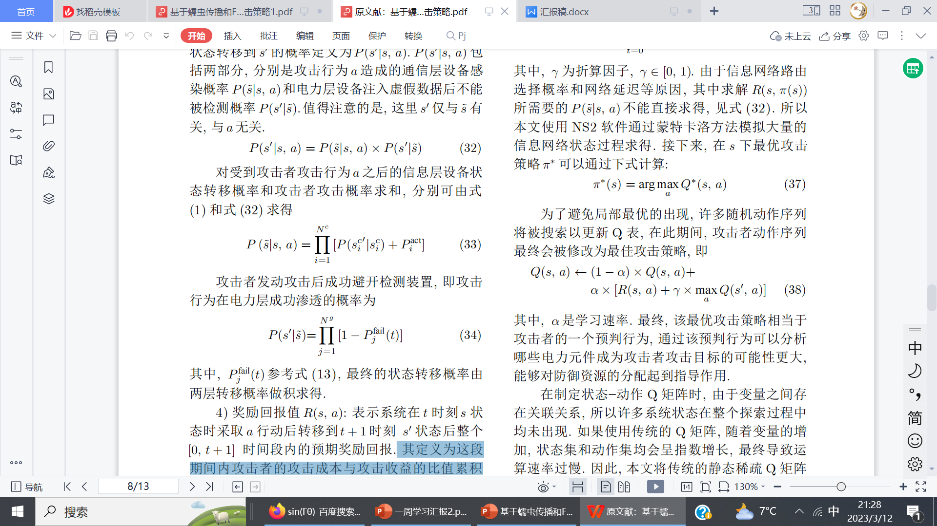
03 多传感器传输策略
3.1 Limited information
Q-learning求解步骤
1. 初始化 Q 表，通常初始化为 0 ；
2. 智能体处于状态 S ，使用策略，从 Q 表中选择动作，假设此时选择动作 a ，Q 表对应的值为 Q(s,a) ；
3. 做完 a 这个动作后，从奖励表中可以看出 (s,a) 对应的奖励为 r ，此时状态由 S 进入下一状态 S’ ；
4. 再从 Q 表中找处于动作 S’ 时，能使 Q 值最大的那个动作，即 ，根据公式
更新 Q 表里 Q(s,a) 的值．
（状态，动作） | 奖励
(s,a) | r
···
(s’,a’)
状态/动作 | a | ··· | a_{n}
S | Q(s,a)→更新
···
S’

Slide 14
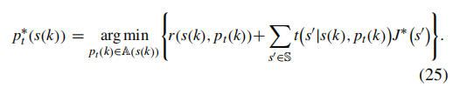
03 多传感器传输策略
3.1 Limited information
 | Q-learning | Bellman最优性方程
定义 | 是一种无模型的强化学习算法，通过与环境的交互来学习状态-动作对的 Q 值，并通过迭代不断改进策略。 | 基于动态规划的原理，通过递归地计算状态或状态-动作对的值函数来确定最优策略。
优点 | 无模型学习：不需要知道环境的转移概率和奖励函数。 | 理论性强：是MDP的理论基石。
 | 实时性和适应性：可以在线学习，即一边与环境交互一边更新Q值函数。 | 全局最优：通过求解Bellman最优性方程，可以得到全局最优解。
缺点 | 可能陷入局部最优：是一种贪心算法。 | 计算复杂度高：对于状态空间或动作空间较大的问题，直接求解Bellman最优性方程需要遍历所有的状态和动作。
 | 样本效率较低：需要大量的样本数据来训练Q值函数。 | 需要模型信息：求解通常需要知道环境的转移概率和奖励函数等模型信息。
其它 | 求解MDP问题的最优解的其它方法：蒙特卡罗方法、策略梯度方法、线性规划方法等。

Slide 15
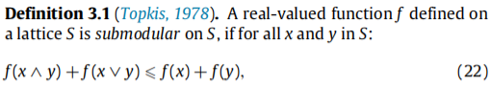
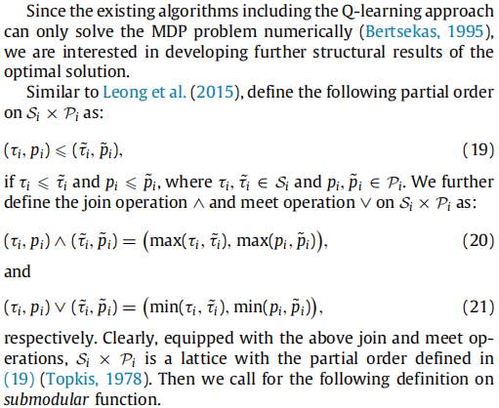
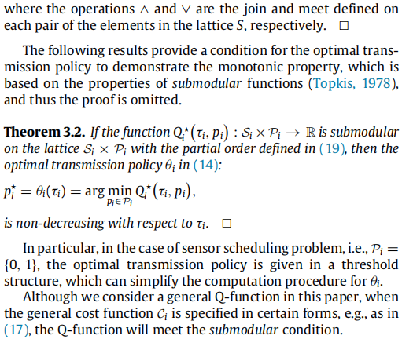
03 多传感器传输策略
3.1 Limited information

Slide 16
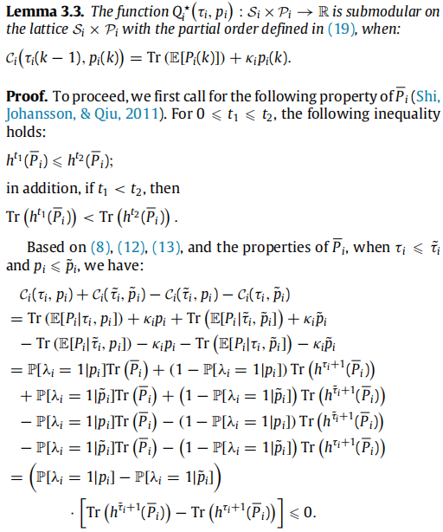
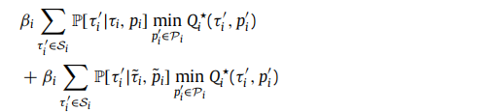
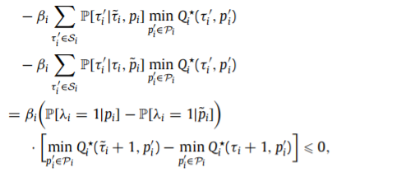
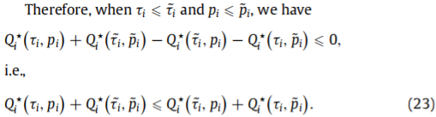
03 多传感器传输策略
3.2 Limited information

Slide 17
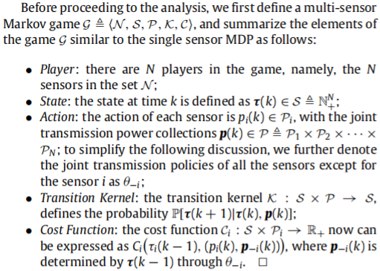
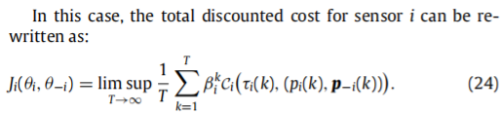
03 多传感器传输策略
3.2 Multi-sensor Markov game

Slide 18
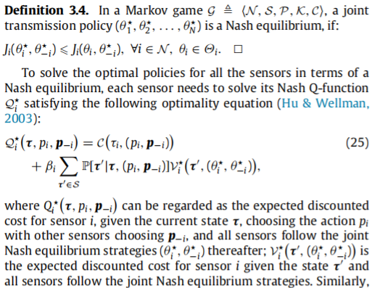
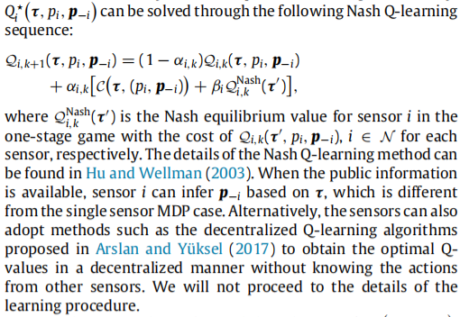
03 多传感器传输策略
3.2 Multi-sensor Markov game

Slide 19
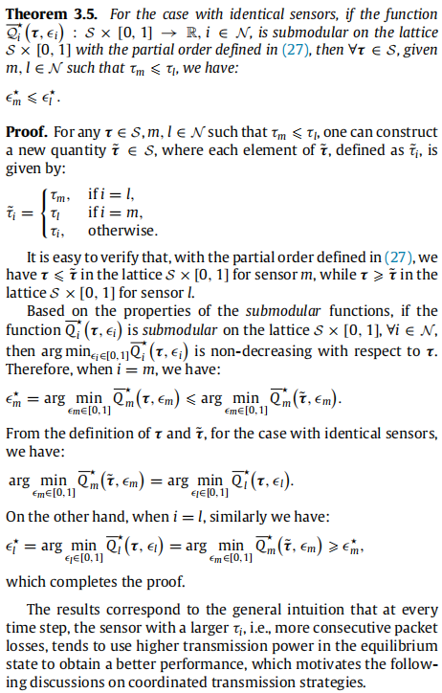
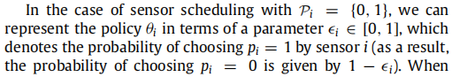
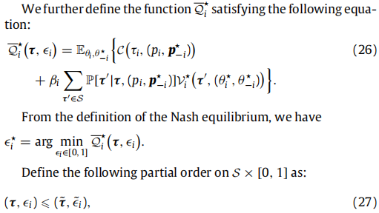
03 多传感器传输策略
3.3 Sensor scheduling with identical sensors

Slide 20
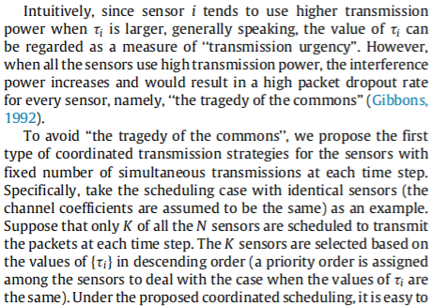
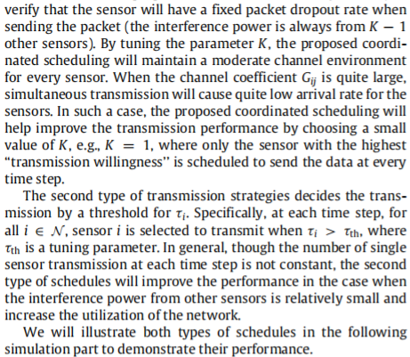
03 多传感器传输策略
3.4 Coordinated transmission strategies

Slide 21
04
数值仿真
金山大学稻壳学院
上海理工大学

Slide 22
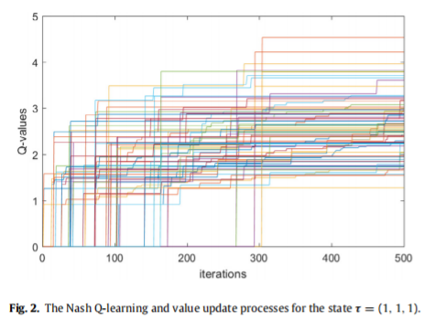
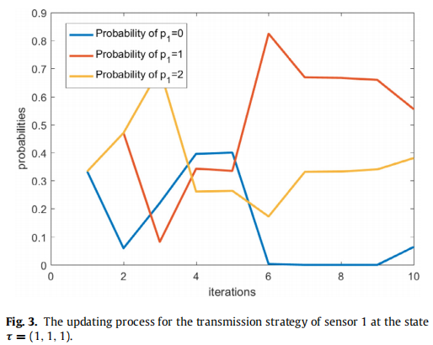
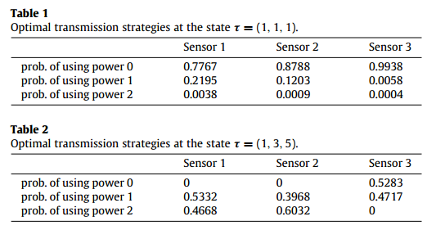
04 数值仿真
3个传感器
传输功率级别：{0，1，2}
4.1 Nash Q-value learning process

Slide 23
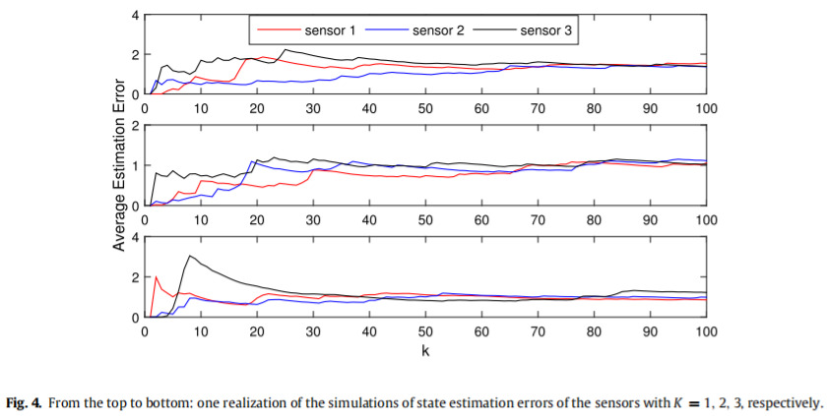
04 数值仿真
4.2 Sensor scheduling with identical sensors

Slide 24
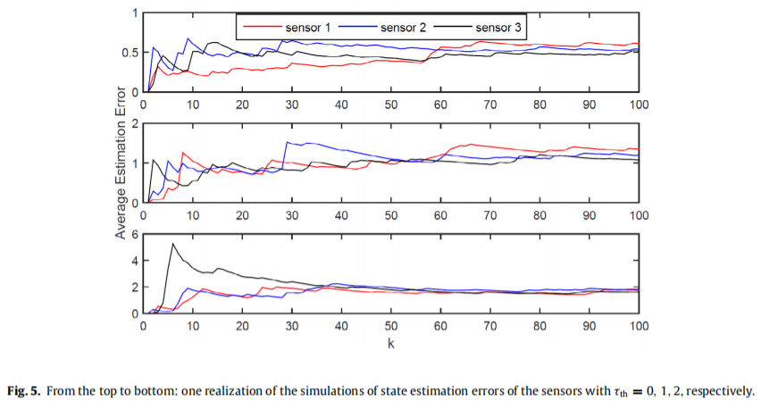
04 数值仿真
4.2 Sensor scheduling with identical sensors

Slide 25
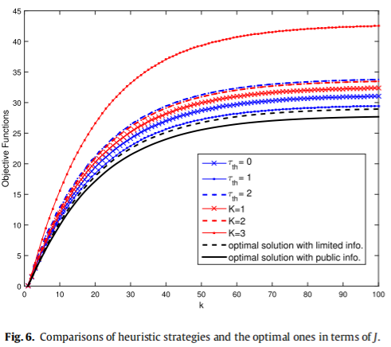
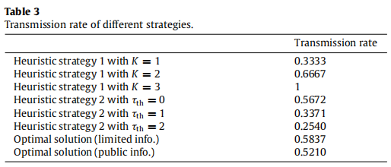
04 数值仿真
4. 2 Sensor scheduling with identical sensors

Slide 26
05
文章总结
金山大学稻壳学院
上海理工大学

Slide 27
05 文章总结
总结
(1) 本文通过基于SINR的通信信道考虑了远程状态估计场景中的多传感器传输功率控制问题；
(2) 为该问题制定了马尔可夫决策过程和马尔可夫博弈框架，并开发了关于最优解决方案的几个结构结果；
(3) 提出了两种启发式传输策略，以便更容易、更实际地实施；
(4) 通过数值模拟说明了这些结果。

Slide 28
谢谢大家！
金山大学稻壳学院
上海理工大学

